Slide 1
Животните в гората

Slide 2
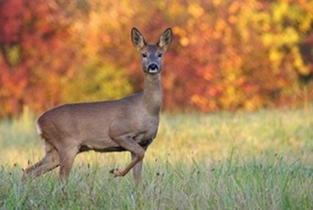
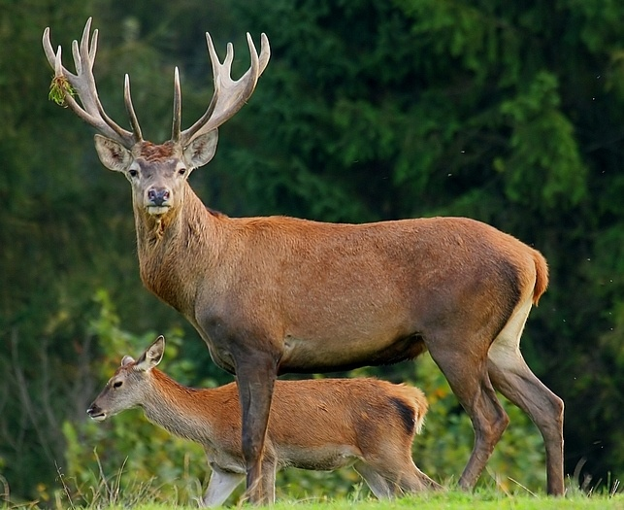
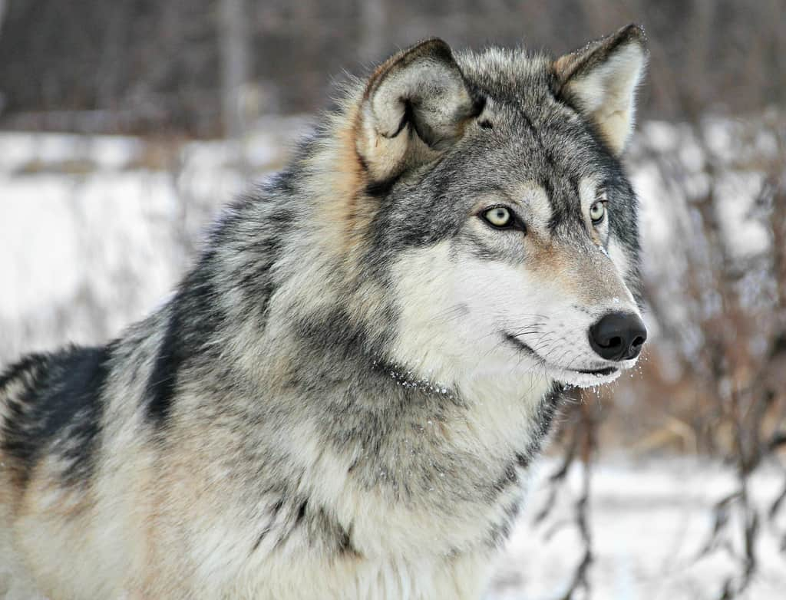
Животните в гората
Близо до нашият град се намира Природен парк Странджа.В него се срещат едрите бозайници сърна, благороден елен и вълк.

Slide 3
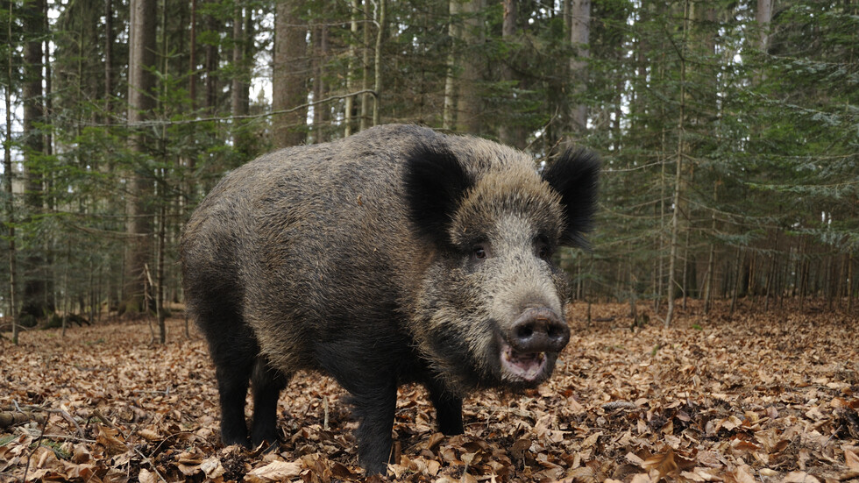
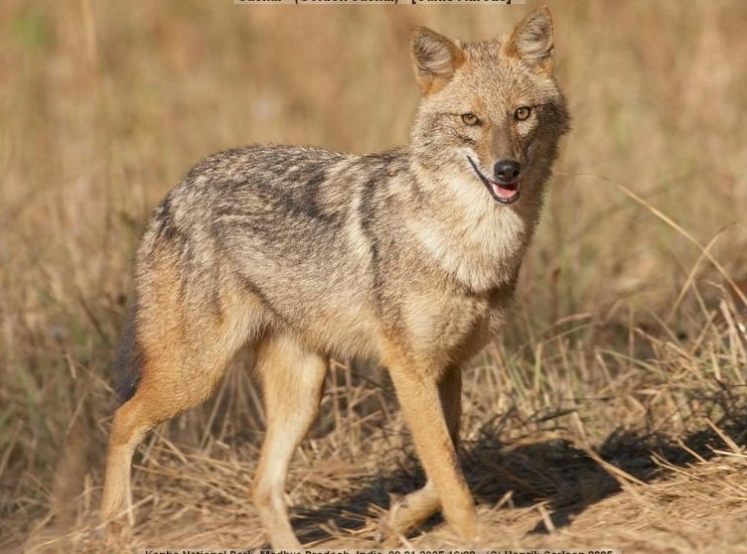
Широко разпространени са дивата свиня и чакала

Slide 4
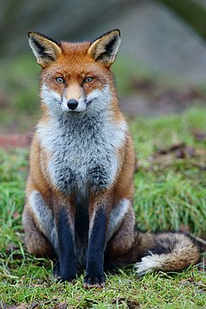
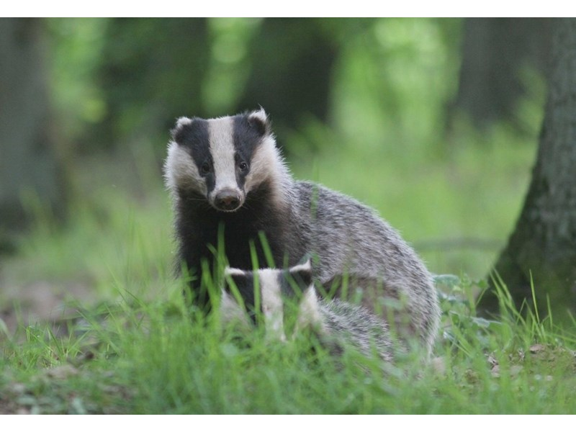
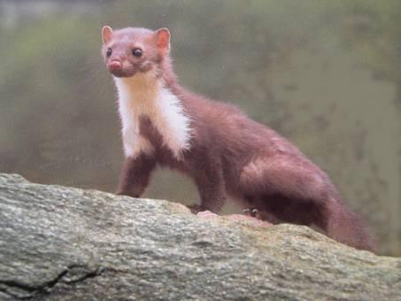
Често се срещат лисицата, язовец и белка.

Slide 5
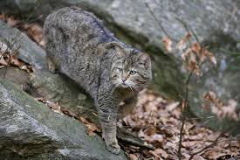
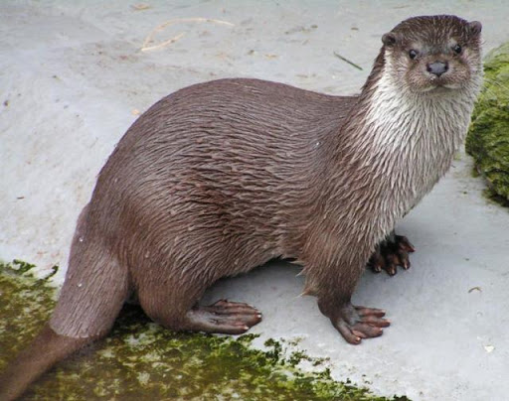
Популацията на дивата котка и видра са най- многобройни в Европа.

Slide 6
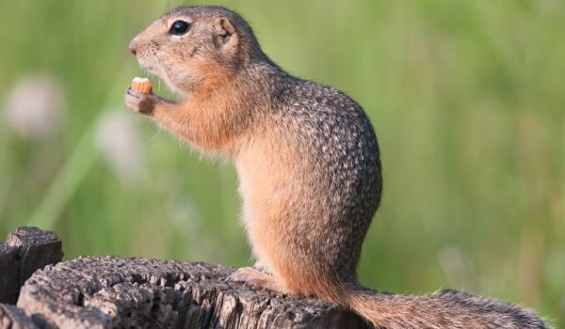
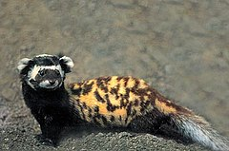
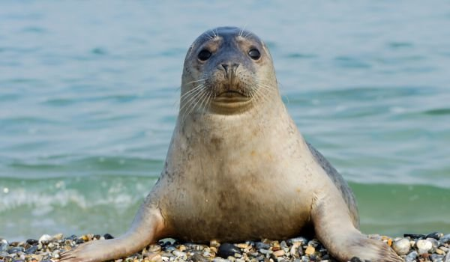
Редки бозайници в Природен парк Странджа са лалугерът и европейският пъстър пор.Те са вкючени в Световния червен списък, заедно с тюленът монах

Slide 7
Благодаря за вниманието!!!

